Slide 1
Kultur-och fritidsförvaltningens stöd och bidrag
Fritid, kultur och idrott.

Slide 2
Stöd till sommarverksamhet
Syfte att stödja och stimulera föreningar att bedriva gratis sommaraktiviteter 2019 för barn och unga i åldrarna 6-15 år
Kan sökas från och med 22 april 2019
Aktiviteterna ska äga rum mellan 13 juni och 18 augusti, utan krav på föranmälan, öppet för alla mellan 6 och 15 år, inte vara föreningens ordinarie verksamhet.

Slide 3
För att kunna ansöka måste ni vara registrerade och ha inloggningsuppgifter.
Visar hemsida.

Slide 4
Stöd till föreningar med verksamhet för barn och unga 7-20 år

Slide 5
Bidrag till lovverksamhet
Syfte att stimulera barn och ungas (7-20 år) intressen och främja deras utveckling och att komma med i föreningslivet.
Riktar sig till föreningar och andra aktörer.
Sportlov, påsklov, sommarlov, höstlov och jullov.

Slide 6
Startbidrag
Säte i Lunds kommun, styrelse, stadgar, revisor, gynna boende i Lunds kommun, minst 20 medlemmar varav 10 ska bo i kommunen och medlemsförteckning.
Ersättning per deltagartillfälle.
Syfte att stötta föreningars verksamhet.

Slide 7
Kommunalt lokalt aktivitetsstöd. (LOK)
Säte i Lunds kommun, styrelse, stadgar, revisor, gynna boende i Lunds kommun, minst 20 medlemmar varav 10 ska bo i kommunen och medlemsförteckning.
Ersättning per deltagartillfälle.
Syfte att stötta föreningars verksamhet.

Slide 8
Lokalkompensations-bidrag
Säte i Lunds kommun, styrelse, stadgar, revisor, gynna boende i Lunds kommun, minst 20 medlemmar varav 10 ska bo i kommunen och medlemsförteckning.
Ersättning per sammankomst eller nettolokalkostnad.
Måste ha blivit beviljad LOK.
Syfte att kompensera de som har egna lokaler eller hyr av andra än kommunen.

Slide 9
Sammankomst
Sammankomst, gruppaktivitet, träning, möte
Med godkänd sammankomst menas en gruppaktivitet som har minst tre deltagare i åldern 7-20 år.
Ledare i bidragsberättigad ålder får räknas som deltagare.
Gruppaktiviteten ska pågå i minst 60 minuter och ska innehålla en gemensam samling och avslutning.
Ledaren ska ha fyllt 13 år.
Ledaren får inte vara ansvarig för flera gruppaktiviteter samtidigt.
Närvaro ska registreras vid varje sammankomst. Ledaren ska vara närvarande under hela sammankomsten.
Gruppaktiviteten ska vara planerad i förväg och deltagaren ska vara medveten om att den deltar i en bidragsberättigad aktivitet.
Deltagare får endast ingå i en gruppaktivitet per dag.

Slide 10
Anläggningsbidrag
Syfte att ge möjlighet att göra nödvändiga investeringar i den egna anläggningen.
Minst egen insats på 40%
Endast för lokaler inom Lunds kommun
Måste ha blivit beviljad Lokalkompensationsbidrag

Slide 11
Föreningsarrangemang
Syfte att genomföra arrangemang som synliggör och stärker föreningens verksamhet.
Arrangemang av engångskaraktär
Med visst allmänintresse som vänder sig till fler än de egna medlemmarna och har anknytning till Lunds kommuns område eller kommunens medlemmar.
Måste ha blivit beviljad LOK.

Slide 12
Utvecklingsbidrag
Syfte att erbjuda utvecklingsmöjligheter i projektform.
Fördjupa sig inom ett verksamhetsområde.
Prioriterade områden är Behålla tjejer i åldern 13-19 år
Motverka diskriminering och utveckla värdegrundsarbete.
Måste blivit beviljad LOK

Slide 13
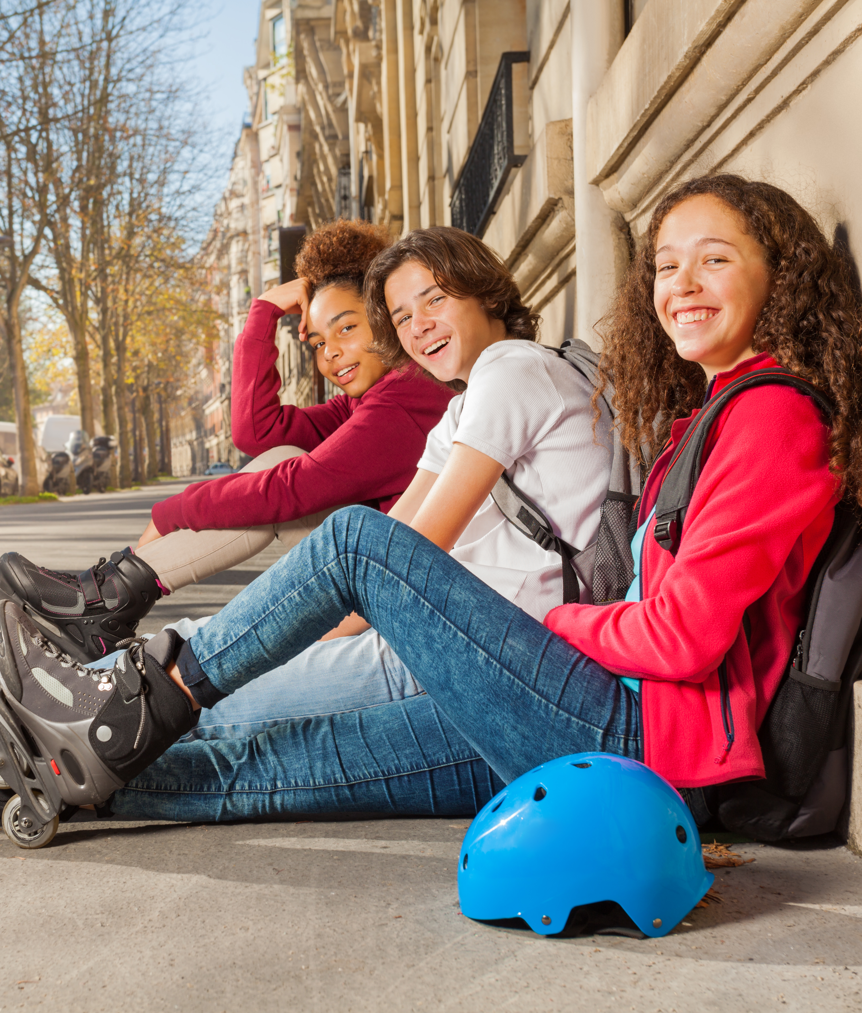
UNGA
LEDER
UNGA
Projekt- och föreningsstöd för unga

Slide 14
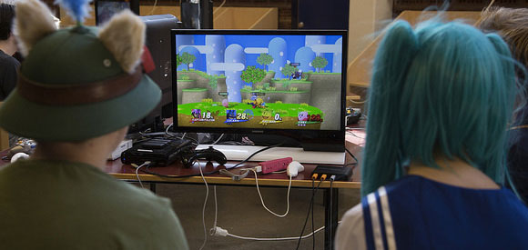
UNGA
LEDER
UNGA
Projekt- och föreningsstöd för unga
Projektbidrag – unga leder unga
Du kan få projektbidrag om projektet:
har anknytning till Lunds kommuns område eller till kommunens medlemmar.
anordnas av unga i åldrarna 13-25 år.
Max 30 000 kr
Du kan inte få projektbidrag om projektet:
gynnar enskilda personers ekonomiska intressen.
syftar till välgörande ändamål.
anordnas av kommunala verksamheteranvänder bidraget till inköp av livsmedel eller investeringar i utrustning.

Slide 15
UNGA
LEDER
UNGA
Projekt- och föreningsstöd för unga
Startbidrag – unga leder unga
Föreningen kan få startbidrag på 5 000 kronor om:
Minst 60 % av medlemmarna är i åldern 13-25 år.
Majoriteten av styrelseledamöterna är i åldern 13-25 år.
Föreningen har sitt säte i Lunds kommun
Föreningen har minst tre medlemmar boende i Lunds kommun.
Föreningen har minst en styrelseledamot som fyllt 18 år.
Föreningen kan inte få bidrag om:
Föreningens verksamhet gynnar de enskilda medlemmarnas ekonomiska intressen.

Slide 16
UNGA
LEDER
UNGA
Projekt- och föreningsstöd för unga
Föreningsbidrag – unga leder unga
Föreningen kan få bidrag om:
minst 60 % av medlemmarna är i åldern 13-25 år.
majoriteten av styrelseledamöterna är i åldern 13-25 år.
föreningen har sitt säte i Lunds kommun
föreningen har minst tre medlemmar boende i Lunds kommun.
föreningen har minst en styrelseledamot som fyllt 18 år.
Mellan 5 000 kr och 50 000 kr beroende på storlek och verksamhet.
Föreningen kan inte få bidrag om:
föreningens verksamhet gynnar de enskilda medlemmarnas ekonomiska intressen.

Slide 17
Stöd till publika arrangemang

Slide 18
Projektstöd till publika arrangemang
Syfte att möjliggöra publika kultur- och idrottsarrangemang som bidrar till ett brett utbud för allmänheten.
Ett publikt kulturarrangemang är när ett kulturellt eller konstnärligt uttryck möter en publik, även utställningar räknas som arrangemang.
Alla organisationsformer kan söka, även enskilda.
För publika idrottsarrangemang – ansökan för 2020 är stängd, öppnar för löpande ansökningar januari 2021
För publika kulturarrangemang – tre ansökningsomgångar per år (vår, höst, inför kommande år)
NÄSTA DEADLINE 16 NOVEMBER 2020, FÖR PROJEKT SOM SKA SKE NÅGON GÅNG UNDER 2021
Du kan inte få pengar till stödgalor eller till utrustning eller investeringar som tillfaller dig eller din organisation efter projektets slut. Ej heller till projekt som kan bedrivas i studiecirkelform.

Slide 19
Exempel på aktörer som sökt stöd till publika arrangemang
Visfestivalen i Lund (presenterar nordiska vissångare och singersongwriters, även barnvisfestival), beviljats 100 000 SEK projektstöd kultur
Lilla Teatern (sätter upp Jungfruleken av Jean Genet, fem föreställningar), beviljats 7 000 SEK projektstöd kultur
Atelje JN Lundberg (skapar två interaktiva ljudskulpturer, en till ishallen samt en till Högevall), beviljats 50 000 SEK projektstöd kultur
Mandaiska kulturföreningen (presenterar Irakisk-svensk kulturfestival 2020, konst och poesi), beviljats 20 000 SEK projektstöd kultur
Gevents (arrangerar idrottsfestival på Victoriastadion med bland annat streetdans, DJ, streetfotboll, streetbasket), beviljats 10 000 SEK projektstöd idrott
Lunds akademiska schackklubb (arrangerar första deltävlingen i svenskt Grand Prix), beviljats 10 000 SEK projektstöd idrott

Slide 20
Verksamhetsstöd till publika arrangemang
Syfte att stötta publika kulturaktörer som bedriver kontinuerlig verksamhet med professionella inslag, av väsentlig betydelse för Lund.
Exempel på föreningar som har verksamhetsstöd:
Riksteatern Lund
Teater Sagohuset
Kulturen
Mejeriet
Fantastisk Filmfestival
Lund Choral Festival

Slide 21
Stöd till folkbildning och lika rättigheter och möjligheter

Slide 22
Startbidrag för lika möjligheter och rättigheter
Syfte att motverka diskriminering och främja lika rättigheter och möjligheter i samhället.
Säte i Lunds kommun, styrelse, stadgar, revisor, gynna boende i Lunds kommun, minst 5 medlemmar och medlemsförteckning.
Ersättning efter hur många medlemmar.

Slide 23
Verksamhetsstöd för lika möjligheter och rättigheter
Syfte att motverka diskriminering och främja lika rättigheter och möjligheter i samhället.
Säte i Lunds kommun, styrelse, stadgar, revisor, gynna boende i Lunds kommun, minst 20 medlemmar varav 10 ska bo i kommunen och medlemsförteckning.
Ersättning efter hur många medlemmar som finns i föreningen. Exv 20 – 50 medlemmar 7 000 SEK, 51 – 80 medlemmar 7 400 SEK, 81 – 110 medlemmar 7 800 SEK osv …
Söks en gång per år (mars).

Slide 24
Exempel på föreningar som har verksamhetsstöd
PRO Veberöd
Eritreanska kvinnoföreningen i Lund
Ungerskt kulturforum i Lund
Afghanska kulturföreningen
SPF Seniorerna Lundensis
PRO Södra Sandby

Slide 25
Utvecklingsbidrag för lika rättigheter och möjligheter
Syfte att skapa möjligheter till särskilda satsningar som organisatören själv bedömer långsiktigt angelägna och intressanta utifrån att motverka diskriminering och främja lika rättigheter och möjligheter.
Minst 25 medlemmar i föreningen.
Utveckla befintlig organisation eller idé.

Slide 26
Övriga bidragsformer

Slide 27
Närområdesstöd till kultur, traditioner och högtider
Syfte att möjliggöra projekt som bidrar till utveckling av närområdet samt bidrar till ett mervärde för boende i närområdet.
För lokalt förankrade föreningar, organisationer och aktörer.
Du kan inte få pengar till stödgalor eller till utrustning eller investeringar som tillfaller dig eller din organisation efter projektets slut. Ej heller till arvodering till den egna föreningens medlemmar eller minderåriga eller till projekt som kan bedrivas i studiecirkelform.
Ansök två gånger per år (mars och augusti)

Slide 28
Exempel på aktörer som fått närområdesstöd
Lions Club Genarp för musikarrangemang på Genarpsdagarna, beviljats 10 000 SEK
Eginokören för Then svenska mässan, körkonsert, beviljats 15 000 SEK
Vallkärra-Torns hembygdsförening för midsommarfirande 2020, beviljats 3 000 SEK
Kulturföreningen Trycket för teaterföreställningen Vinden II, beviljats 10 000 SEK
Genarps kulturföreningen för valborgsfirande, beviljats 5 000 SEK

Slide 29
Stenkrossen
Du ansöker om plats för idé- och projektutveckling inom konst, kultur, innovation.
Alla organisationsformer, även enskilda.
Under perioden ska det ske någon form av publikt möte (föreställning, workshop eller liknande).
Mini: idéutveckling mellan 0 – 3 månader, löpande ansökningstid
Midi: projektutveckling 1 år, ansök i november för kommande år
Maxi: verksamhetsutveckling 3 år, ansök i november för kommande tre år

Slide 30
Exempel
Elena Manuela Boghain testade idén Play your ukulele badly och skapade ett ukuleleband (mini)
Nefeli Oikonomou utvecklade sitt performanceverk Punk’s not dead (mini)
Föreningen Bee the change håller två bikupor på Stenkrossen, de arrangerar även workshops och föreläsningar inom biodling o pollinatörer (midi)
Rob Allen driver projektet Melting Pot, som skapar arrangemang där berättande står i fokus – både stand up och storytellincaféer (midi)
Rani Nair är professionell koreograf och dansare, på Stenkrossen arbetar hon med att skapa nya verk (maxi)
VR-rummet består av tre personer som arbetar professionellt med Virtual Reality, bland annat inom konst, sjukvård och arkeologi (maxi)

Slide 31
Kontakt
www.lund.se/kulturochfritidsbidrag
Jörgen Wellsten 046-359 51 81, jorgen.wellsten@lund.se
Ellen Andersson 046-359 62 19, ellen.andersson2@lund.se
Christian Håkansson 046-359 78 33, christian.hakansson@lund.se

